Slide 1
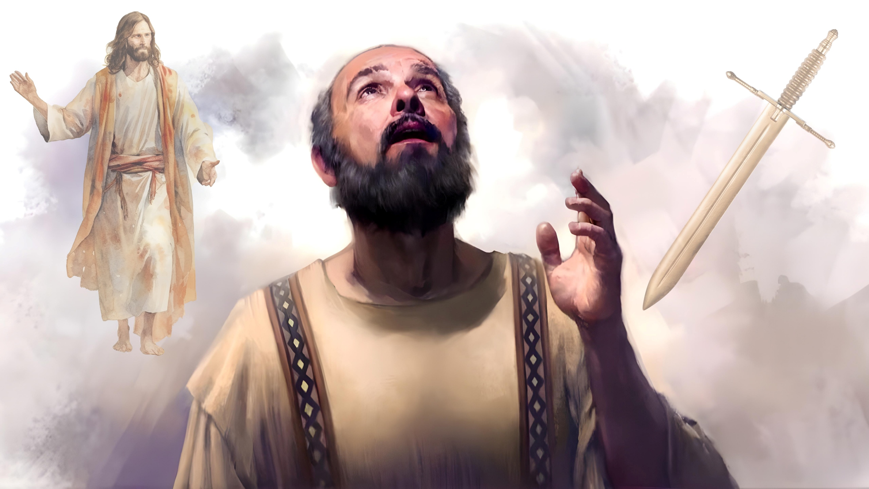
ŽIVOT I SMRT
3 Pouka za 17. siječnja 2026

Slide 2

”Za mene je živjeti Krist, a umrijeti dobitak.”
Philipijanima 1,21 SHP

Slide 3


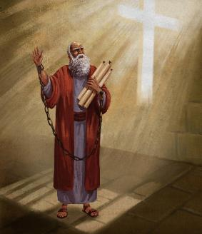


Pavao je čekao da ga osudi nemilosrdni Neron. Njegova budućnost više je ovisila o Cezarovom raspoloženju nego o pravdi.
Ali znao je da njegova sudbina zapravo nije u Nerovim rukama, već u Božjim. Stoga je bio siguran da će, kroz molitve upućene za njega u crkvama, biti oslobođen.
Međutim, ako je njegova smrt trebala koristiti Evanđelju (kao što je bilo njegovo zatočeništvo), bio je spreman dati svoj život za Krista.
Živjeti za Krista ili umrijeti za Krista?
Christ exalted in Paul (Filipljanima 1,10-20.25.26).
  Živjeti ili umrijeti za Krista (Filipljanima 1,21.22).
  Pavlova dihotomija (Filipljanima 1,23.24).
Što značI živjeti za Krista?
  Ponašaj se dostojno Evanđelja (Filipljanima 1,27a).
  Boriti se ujedinjeni za Evanđelje (Filipljanima 1,27b-30).

Slide 4

ŽIVJETI ZA KRISTA ILI UMRIJETI ZA KRISTA?

Slide 5



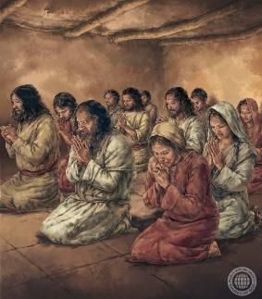
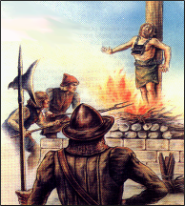
KRIST UZDIGNUT U PAVLU
“Moja iskrena želja i nada je da se neću ni u kojem slučaju posramiti, nego da ću imati dostatnu hrabrost da sada, kao i uvijek, pokažem Kristovu uzvišenost u svom životu ovdje na Zemlji, bez obzira na to hoću li živjeti ili umrijeti.” (Filipljanima 1,20 SHP)
Pavao se radovao patnjama koje je podnio, a bilo ih je mnogo (Kol. 1,24a; 2. Kor. 11,23-27). Naravno, nije se radovao samoj patnji, već razlozima zbog kojih je podnosio teškoće, od kojih je jedna bila korist koju je to donijelo crkvi Kristovoj (Kol. 1,:24b; 2. Kor. 11,28).
Oponašajući Isusa u njegovoj patnji—pa čak i u smrti—Krist je uzdignut u Pavlu (Fil. 1,20).
U svojoj poslanici Filipljanima Pavao jasno daje do znanja da za sada nije očekivao da će Isusa uzdignuti njegovom smrću, već se nadao, kroz molitve crkve i djelovanje Duha Svetoga, da će biti oslobođen i nastaviti služiti Kristu svojim životom. (Fiipl. 1,19.25.26).
Zbog zla koje vlada u našem svijetu, živjeti kao što je Krist živio često uključuje patnju kao što je Krist patio, a u nekim slučajevima i umiranje kao što je Krist umro (2. Tim. 3:12).

Slide 6



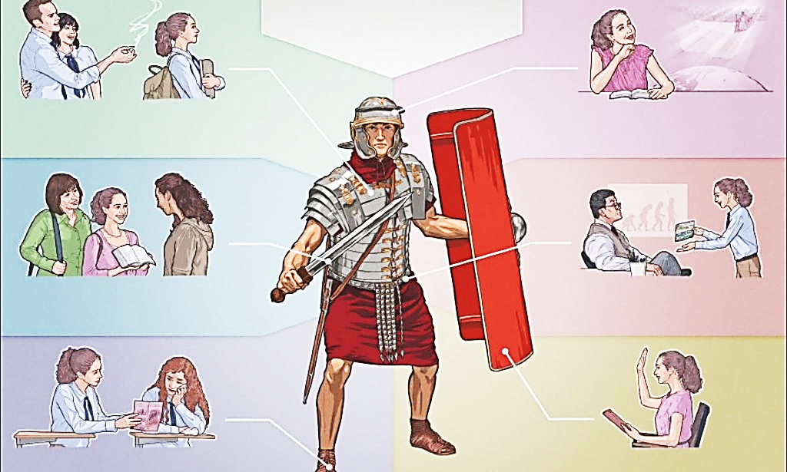

ŽIVJETI ILI UMRIJETI ZA KRISTA
“Za mene je uistinu život Krist, a smrt dobitak.” (Filipljanima 1,21)
Korijen sve patnje leži u kozmičkoj bitci koja se danas vodi između dobra i zla, između Krista i Sotone.
Ovo je duhovni rat, koji se mora voditi duhovnim oružjem. Sljedbenici neprijatelja koriste oružje koje je zabranjeno protiv kršćana (laži, kritike, pritisak vršnjaka itd.).
Ali koristimo oružje poput istine i pravde (2 Kor. 6,4-7). Moćno oružje "za rušenje utvrda" (2 Kor. 10,3-5).
Ali što se događa kada je u bitci rezultat smrt pravednika? Prema Pavlu, to nam donosi dobit (Filip. 1,21).
Za nas koji smo vjerni Kristu, smrt nas stavlja izvan dosega neprijatelja i oslobađa nas svake patnje (Izr. 14,32; Iza. 57,1).

Slide 7



PAVLOVA DIHOTOMIJA
“Te\ak je to iybor. |elim oti’I I biti s Kristom jer je to mnogo bolje, ali moj ostanak ovdje u tijelu potrebniji je radi va[e dobrobiti.” (Pilipljanima 1,23.24 SHP )
Iako nije mogao donijeti odluku, Pavao je rastrgan između dvije mogućnosti (Filip. 1,23.24):
Otići
Biti s Kristom
Ostati
Dobrobit crkve
Promatrajući ovaj tekst izolirano, možemo zaključiti da Pavao uči da čim umremo, odlazimo na nebo da budemo s Isusom, što proturječi drugim biblijskim tekstovima (Propovijednik 9,5; Ps. 6,5).
U istom pismu Filipljanima kaže da bi bio potpuno s Kristom, mora čekati trenutak uskrsnuća (Filip. 3,8-11).
U drugoj prilici, Pavao uspoređuje tijelo sa šatorom koji se uništava (umire) kako bi bio odjeven u besmrtnost (2. Kor. 5,1-4). Međutim, pojašnjava da se ta odjeća događa u Drugom dolasku, a ne u trenutku smrti (1. Kor. 15,42.51-54).

Slide 8

ŠTO ZNAČI ŽIVITI ZA KRISTA?

Slide 9


PONAŠANJE DOSTOJNO KRISTOVE RADOSNE VIJESTI
“Samo se vladajte dostojno Kristove Radosne vijesti.” (Filipljanima 1,27a)
Izraz "vaše ponašanje" prijevodi grčku riječ politeuomai, što znači "živjeti kao građani." Pavao potiče Filipljane (i sve nas danas) da se ponašamo dostojno građana Neba (Filip. 3,20).
Siromašni duhom
Krotki
Gladni i žedni pravde
Milosrdni
Čistog srca
Mirotvorci
Spremni okrenuti drugi obraz
Voliti svoje neprijatelje
Blagoslivljati one koji vas proklinju
Činiti dobro onima koji vas mrze
Biti pun ljubavi i velikodušnosti
Biti milostivi i ponizani
I tako dalje.
U Propovijedi na gori, Isus nas je naučio kako građani Neba trebaju živjeti.
To se može sažeti ovako: „samo činiti pravicu, milosrđe ljubiti i smjerno sa svojim Bogom hoditi" (Mihej 6,8).
Pavao koristi ovaj savjet kao uvod u temu koja ga je zabrinjavala: jedinstvo u crkvi.
Znao je da nesloga često proizlazi iz ponosa i neprimjerenog ponašanja jednih prema drugima. Stoga nas potiče da se ponašamo dostojanstveno.

Slide 10



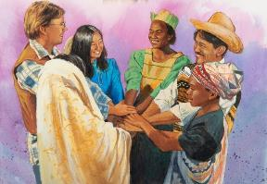
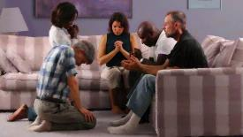
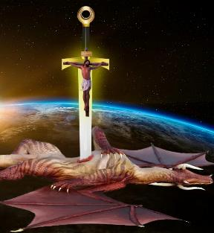

BORITI SE UJEDINJENI ZA EVANĐELJE
“Stojte čvrsto u jednom duhu, da se ujedinjeni jednodušno borite za vjeru Radosne vijesti” (Filipljanima 1,27b)
Biti pravedan i pošten ne jamči život bez sukoba (Filip. 1,30). Naprotiv, sam Job, kojeg je Bog proglasio „čovjek je to neporočan i pravedan, boji se Boga i kloni zla" (Job 1,8), pretrpio je strašan sukob, djelo neprijatelja.
U ratu u kojem sudjelujemo, jedinstvo igra važnu ulogu. Pavao nas potiče da se zajedno borimo za obranu Evanđelja (Filip. 1,27b).
Ova jedinstvenost svrhe mora se povezati s molitvom i proučavanjem Riječi (Ef. 6,18; Filip. 2,16).
Kada se sukobimo sa zlom, ne smijemo se uplašiti onima koji nam se suprotstavljaju (Filip. 1,28). Sjetimo se da je Sotona poraženi neprijatelj, jer je Krist već pobijedio u bitci na križu (Luka 10,18; Kol. 2,15).

Slide 11

“Koliko smo godina u Gospodnjem vrtu? I kakvu smo korist donijeli Gospodaru? Kako susrećemo ispitivačko oko Boga? Povećavamo li se u poštova- nju, ljubavi, poniznosti i povjerenju u Boga? Cijeni- mo li zahvalnost za sve Njegove milosti? Nastojimo li blagosloviti one oko sebe? Manifestiramo li duh Isusa u svojim obiteljima? Poučavamo li Njegovu Riječ svojoj djeci i otkrivamo im čudesna Božja djela? Kršćanin mora predstavljati Isusa tako što je dobar i čini dobro. Tada će biti miris života, ljepota karaktera, koja će otkriti činjenicu da je on Božje dijete, nasljednik neba."
Ellen G. White, Primit ćete silu, 10. prosinca

